Slide 1

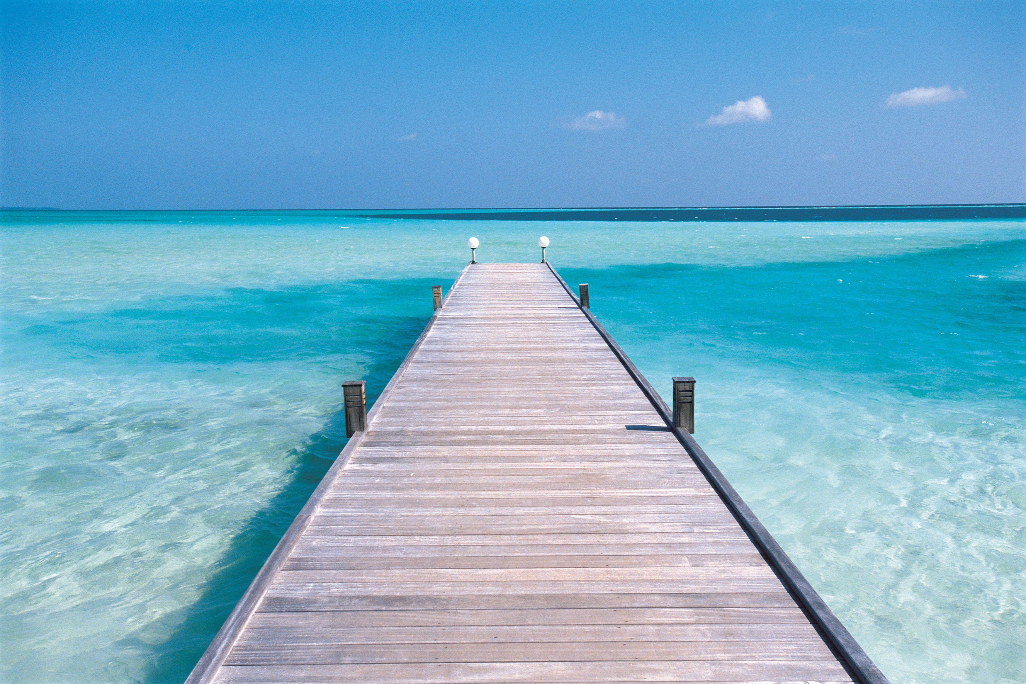
COMITÉ DE INVESTIGACIÓN Y SEGURIDAD EN BUCEO CIENTÍFICO
¨Si he logrado ver mas lejos, ha sido porque me he subido a hombros de gigantes¨.
¨Isaac Newton en una carta a Robert Hooke-1676¨
FORO COVID-19: SU RELACIÓN CON LAS ÁREAS DE LA CIENCIA Y EL BUCEO EN MÉXICO
Asociación de Actividades Subacuáticas del Instituto Politécnico Nacional
MAYO 2020

Slide 2
Esta semana se la dedicamos a todos los seres humanos que han perdido la vida a causa de COVID-19, muy especialmente a José Luis S., tío de uno de los mas allegados colaboradores del Staff, muriendo aproximadamente a las 18:30 hrs., del día de hoy…
Que descanse en paz.
Asociación de Actividades Subacuáticas del Instituto Politécnico Nacional

Slide 3
Introducción
El buceo es una actividad muy importante desde el punto de vista económico y científico, particularmente en zonas costeras con actividad turística o con actividad portuaria industrial y/o de transporte marítimo, por lo que es necesario establecer una estrategia para que los organismos que se dedican al buceo profesional lo hagan de manera organizada y con fundamento científico, para contribuir a la toma de decisiones que permita un establecimiento de un Protocolo de Seguridad e Higiene para contener posibles contagios de COVID-19, ya al mismo tiempo proteger nuestro planeta y medio ambiente.

Slide 4
Objetivo
La semana de conferencias tiene por objeto informar al sector sobre el origen, causas y riesgos de COVID-19, conferencias dictadas por profesionales en los diversos temas programados.

Slide 5
PROGRAMA
LUNES 04 DE MAYO – 20 hrs. (GMT-5).
COVID-19, EL ERROR PER SE EN LA ADMINISTRACIÓN Y LA PROGRAMACIÓN NEUROLINGÜÍSTICA, EN CAMBIOS DE CONDUCTA.
  MBA María del Socorro Guerrero Rojas. Maestría en Dirección de Negocios, Licenciatura en Administración de Empresas, Diplomado en Psicología Organizacional. Instructor de Buceo.
  MARTES 05 DE MAYO – 20 hrs. (GMT-5).
COVID-19, EL BUCEO DESDE EL PUNTO DE VISTA MÉDICO.
  Dr. Fernando Gabriel Blanco Gómez. Médico General, Especialista en Urgencias Médicas y Medicina del Enfermo en Estado Crítico –Terapia Intensiva. Instructor ACLS – Advanced Cardiovascular Life Support Certificado en FFCCS – Fundamental Critical Care Support. Dive Master en formación.
  MIÉRCOLES 06 DE MAYO 20 hrs. (GMT-5).
COVID-19 DESDE EL PUNTO DE VISTA DE UN MICROBIÓLOGO.
  Dr. José Carlos Parada Fabián. Doctorado en Biomedicina y Biotecnología Molecular, Químico Bacteriólogo Parasitólogo, Docente Investigador en el I.P.N., Instructor de Buceo.

Slide 6
PROGRAMA
  JUEVES 07 DE MAYO – 20 hrs. (GMT-5)
COVID-19 MANEJO DE AGUA Y RESIDUOS POR SANITIZACIÓN PARA LLEVAR A CABO LA ACTIVIDAD DE BUCEO.
  Dr. Celestino Odín Rodríguez Nava. Doctorado en Biotecnología, Maestría en Biotecnología, Ingeniero en Sistemas Ambientales. Docente Investigador en el I.P.N., Dive Master en formación.
  VIERNES 08 DE MAYO – 20 hrs. (GMT-5)
COVID-19, DESDE EL PUNTO DE VISTA JURÍDICO.
  Lic. Irire Laguna Nájera. Licenciatura en Derecho. Especialidad en Responsabilidades de Servidores Públicos. Jefa de la Unidad Politécnica de Integración Social de la ENCB del I.P.N., Dive Master en formación.
SÁBADO 09 DE MAYO – 20 hrs. (GMT-5)
Conclusiones y presentación de recomendaciones para mejoras, en la atención del servicio de buceo, en aguas abiertas.

Slide 7
REGLAS DE ASISTENCIA
Se enviará la liga 20 minutos antes para que empiecen a conectarse, es vía ZOOM.
  Inicio a las 20 hrs. Posterior a esta hora no se aceptan mas personas.
  No se aceptarán personas sin imagen (ocultos).
  SE DARÁ PASE LE LISTA, PARA TOMAR LA SIGUIENTE PONENCIA DEBE HABER ASISTIDO A LA ANTERIOR, DE LO CONTRARIO NO SE DARÁ LA LIGA DE ACCESO.
  La duración de la ponencia será máximo de una hora y media, más 30 minutos de preguntas y respuestas.
  Sus preguntas deben enviarse por texto para otorgar el uso de la palabra.
  Habrá un moderador que conceda el uso de la palabra.
  Cupo máximo 100 personas.
  La liga de acceso será enviada vía WhatsApp.
  Dirigido a Buceadores Certificados de la Asociación de Actividades Subacuáticas del I.P.N. y G-25 Buceo México.

Slide 8
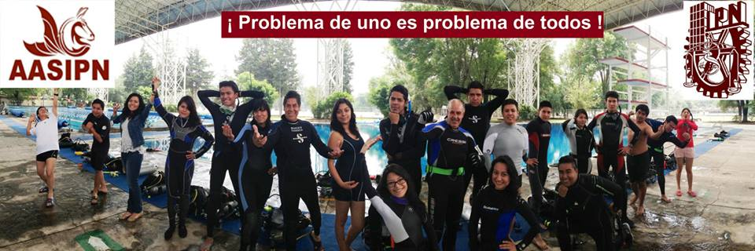
¡PONTE BUZO!
  ¡TE ESPERAMOS !

